Slide 1


Slide 2


Sesión #4
Tecnología
Ttransformación Digital

Slide 3
Puntos de aprendizaje
1
2
Importancia
TD
Estudio de caso

Slide 4
¿Qué es la transformación digital?
Es la creación de nuevas estrategias y modelos de negocio que generen valor a nuestros clientes y a nuestra organización gracias a la aparición y uso de tecnologías que nos conduzcan al logro de nuestros objetivos.

Slide 5
Estrategia de Transformación
digital
¿Por qué es necesaria?
•Nos permite dar una rápida respuesta a los cambios del mercado o del entorno –Velocidad
•Nos ayuda a reinventar nuestro negocio
•Requiere una visión de futuro
•Necesita un cambio cultural organizacional, un cambio de mentalidad
•Transformar lo que hago y cómo lo hago

Slide 6








Lo diferencial de este momento
El cliente digital
Siempre conectado
Con un dispositivo smart móvil
Demandante de servicios digitales
La velocidad del cambio
Tiempo para alcanzar 100 millones de usuarios
Teléfono fijo 75 años
Teléfono móvil 16 años
Internet 7 años
WhatsApp 3,5 años
Pokemon Go 25 Días!!!
Nuevas tecnologías facilitadoras
Cloud Computing
Movilidad y dispositivos inteligentes
Big Data / Analytics
IoT
Ciberseguridad
IA / Algoritmos, etc.
Nuevos modelos de negocio
Fuente: Vicente Calzado

Slide 7
“Hay que invertir… tiempo para investigar, estudiar, capacitarse y trabajar en lograr los objetivos que nos tracemos.”
Transformación Digital
con un enfoque…
Crecimiento
Mejora del Beneficio
Es un...
que pretende…
y un objetivo…
Plan estratégico,
diferente en cada empresa
Centrado en el cliente
Buscando la eficiencia de las operaciones
Con Análisis en tiempo real de la información de negocio
Rediseñar Modelos de Negocio
Centrado en el cliente
Buscando la eficiencia de las operaciones
Aprovechando el valor de los datos para el Negocio
Transformar Modelos Operacionales
Optimizar Procesos
Calidad de servicio
Transparencia
Transformar puestos de trabajo y las infraestructuras
utilizando las tecnologías como facilitadoras
Mobile Cloud Social Analytics Security IoT Cognitive

Slide 8
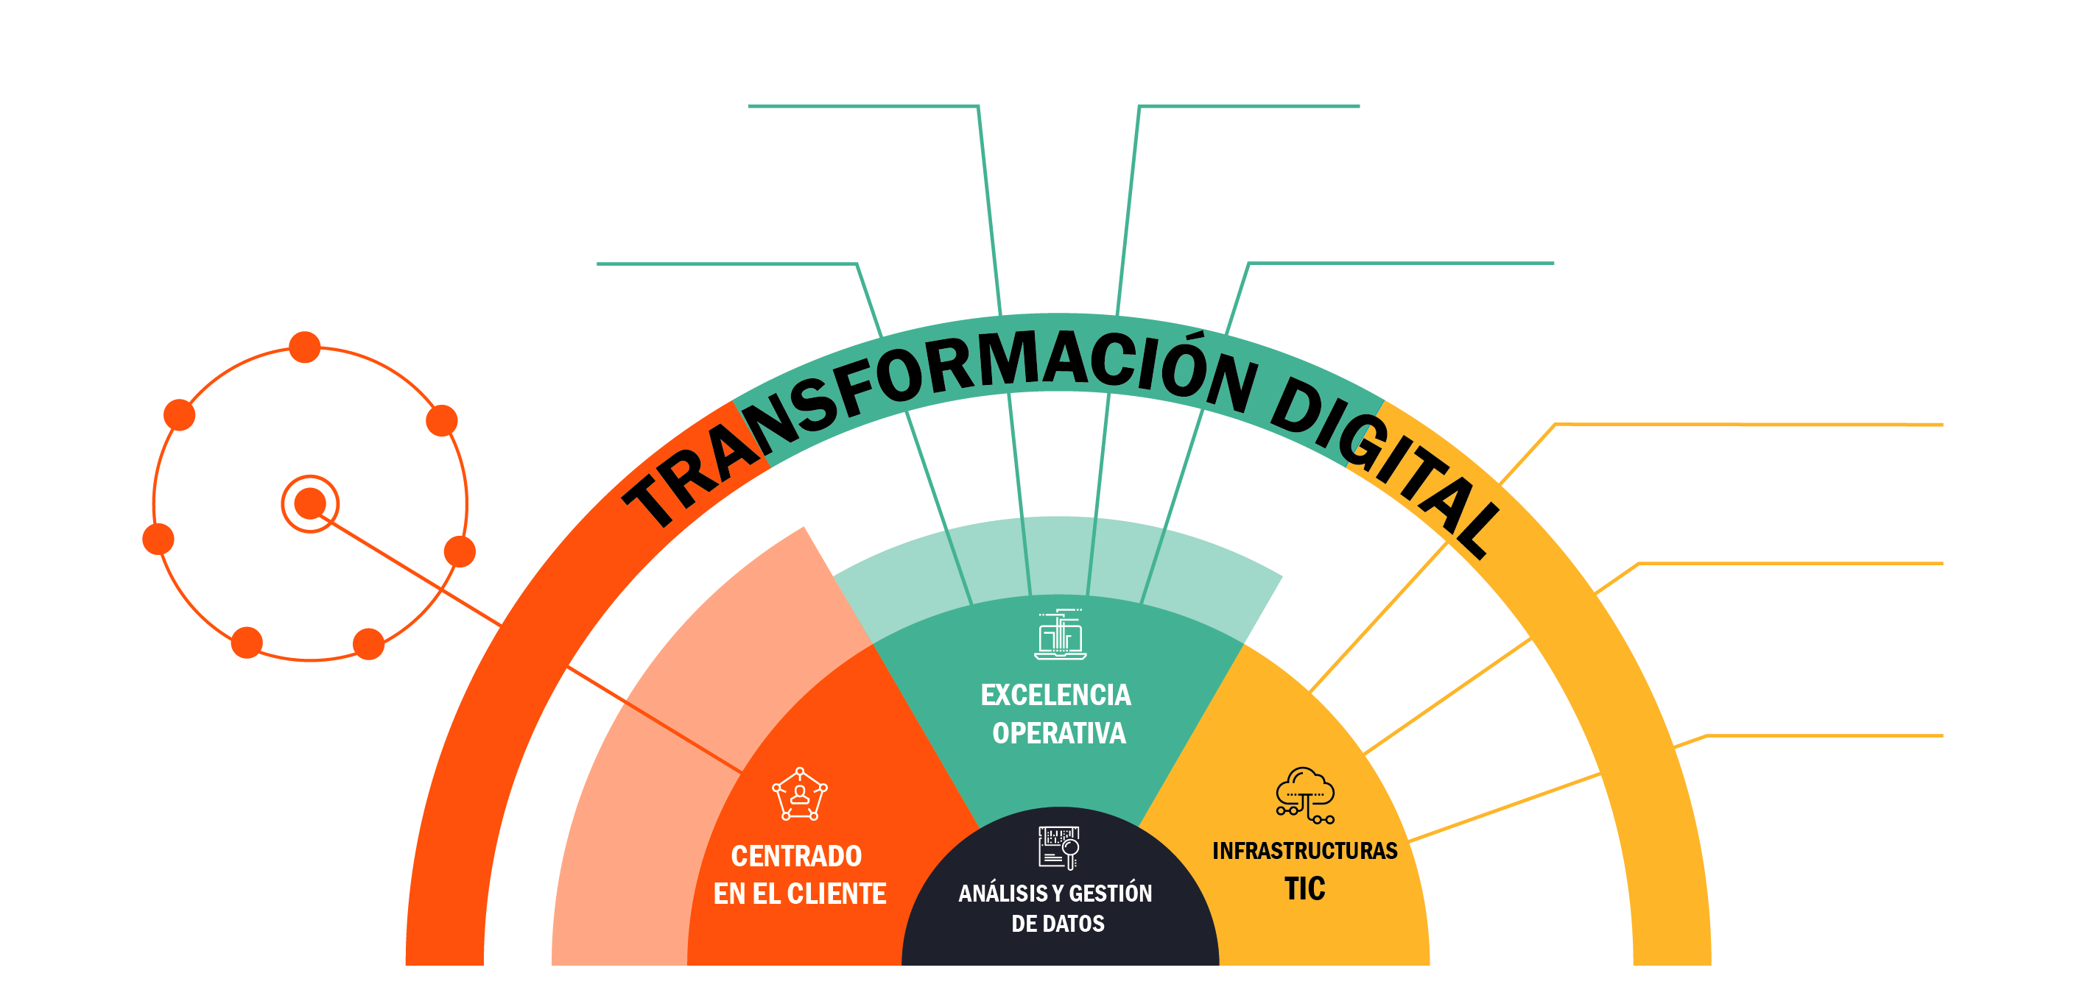

Slide 9
Tendencia de consumo 2021

Slide 11
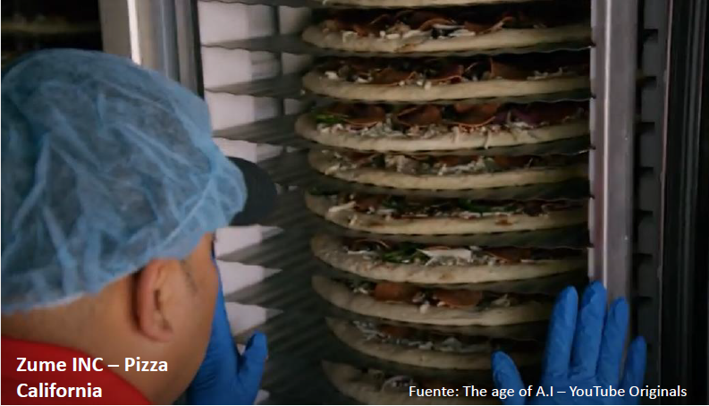
Caso de estudio

Slide 12
Problema: Producir demasiado y desperdiciar o no producir lo suficiente y no tener reservas
Solución: Se hicieron la pregunta, ¿cómo lo podemos hacerlo diferente?
1.Contrataron un experto en tecnología IA
2.Crearon un modelo de negocio logístico apalancado en tecnología con el cual:
Predicen las ventas antes de los pedidos identificando desde dónde, de que tipo y cuando lo harán.
Combina la información con ubicación, día, clima, tendencias, que pasa hoy en los medios,
Identifican donde están los productos que necesitan para la producción.
Se trazaron la meta ideal de ninguna pizza desperdiciada y que siempre haya el tipo de pizza que quiere el cliente (caliente y a tiempo)
Se trazaron el reto de optimizar el proceso a través de la automatización
Integraron la automatización y a los humanos y lograron minimizar la máximo sus desperdicios y satisfacer al cliente.

Slide 13

Quizz
¿Quién aceleró la transforma digital en los emprendimientos?
a) El equipo de TI
b) El CEO/Fundador
c) El equipo Ágil
d)El COVID

